Slide 1
PTM úkol
Glyceraldehyd-3-fosfátdehydrogenáza (GAPDH) je enzym glykolýzy. Kromě své role v glykolýze se ale uplatňuje i v dalších biologických procesech. U patogenů se dokonce může vyskytovat v buněčné stěně a sloužit k adhezi na hostitelské buňky.
Predikujte případnou fosforylaci u GAPDH z patogenních kvasinek.
Porovnejte počet (četnost) fosforylací u jednotlivých GAPDH.

Slide 2
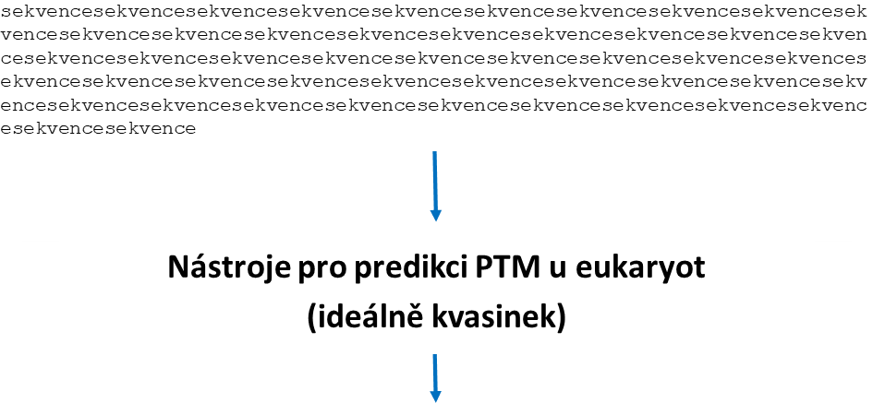
PTM úkol
Glyceraldehyd-3-fosfátdehydrogenáza (GAPDH) je enzym glykolýzy. Kromě své role v glykolýze se ale uplatňuje i v dalších biologických procesech. U patogenů se dokonce může vyskytovat v buněčné stěně a sloužit k adhezi na hostitelské buňky.
>ACJ22876.1 glyceraldehyde 3-phosphate dehydrogenase [Candida tropicalis]
MAAIKVGINGFGRIGRLVLRIALTRKDIEVVAVNDPFIGAEYAAYMFKYDSTHRTFKGEVKAEGDSLIID
GHKIHVFQERDPINIPWAKNGVEYVIDSTGVFTKIEGAQKHIDAGAKKVIITAPSADAPMFVVGVNEDKY
TPDLKIISNASCTTNCLAPLAKVINDTFGIADGLMTTVHSITATQKTVDGPSHKDWRGGRTASGNIIPSS
TGAAKAVGKVIPELNGKLTGMSLRVPTTDVSVVDLTVNLKKPATYEEICDAIKKASEGPLKGVLGYTEDA
VVSSDFLTTNLSSVFDAKAGILLTPTFVKLISWYDNEYGYSTRVVDLLEHVAKVSGSA
>sp|Q6FPW3.1|G3P1_CANGA RecName: Full=Glyceraldehyde-3-phosphate dehydrogenase 1; Short=GAPDH 1 [[Candida] glabrata CBS 138]
MVRVAINGFGRIGRIVLRIAMKRDGIDVVAINDPFITNDYAAYMFKYDSTHGRYDGEVTHDDKDLIIDGK
AIKCYQERDPADLPWGDNDIDIVIEATGVFTAKDLAEKHITAGAKKVVITGPSATAPMFVKGVNDDKYTS
DVTVISNASCTTNCLAPLAKVLQDNFGIEEALMSTVHSQTATQKTVDGPSKKDWRGGRTASANIIPSSTG
AAKAVTKVLPELEGKLTGMAFRVPTVDVSVVDLTVRFAKDVTYDEIKAAIKKASEGEMKGILAYTEDAVV
STDFLGDTHSSIFDASAGIQLSPRFVKLVSWYDNEYGFSARVVDMVELVSKA
>sp|Q92211.2|G3P_CANAW RecName: Full=Glyceraldehyde-3-phosphate dehydrogenase; Short=GAPDH (Candida albicans)
MAIKIGINGFGRIGRLVLRVALGRKDIEVVAVNDPFIAPDYAAYMFKYDSTHGRYKGEVTASGDDLVIDG
HKIKVFQERDPANIPWGKSGVDYVIESTGVFTKLEGAQKHIDAGAKKVIITAPSADAPMFVVGVNEDKYT
PDLKIISNASCTTNCLAPLAKVVNDTFGIEEGLMTTVHSITATQKTVDGPSHKDWRGGRTASGNIIPSST
GAAKAVGKVIPELNGKLTGMSLRVPTTDVSVVDLTVRLKKAASYEEIAQAIKKASEGPLKGVLGYTEDAV
VSTDFLGSSYSSIFDEKAGILLSPTFVKLISWYDNEYGYSTRVVDLLEHVAKASA
Porovnejte počet (četnost) fosforylací u jednotlivých GAPDH
https://services.healthtech.dtu.dk/services/NetPhosYeast-1.0/

